Slide 1

Dasar Web, HTML, CSS, Bootstrap

Slide 2

Istilah yang Berhubungan dengan Website
Website adalah kumpulan halaman yang berisi informasi tertentu dan dapat diakses dengan mudah oleh siapapun, kapanpun, dan di manapun melalui internet.
Hosting adalah suatu penyimpanan dimana seorang developer menyimpan datanya di suatu server.
Domain adalah suatu alamat dimana user bisa mengakses data yang tersimpan di suatu hosting.

Slide 3
HTML5
HTML5 adalah sebuah bahasa markah untuk menstrukturkan dan menampilkan isi dari Waring Wera Wanua, sebuah teknologi inti dari Internet. HTML5 adalah revisi kelima dari HTML (yang pertama kali diciptakan pada tahun 1990 dan versi keempatnya, HTML4, pada tahun 1997] ) dan hingga bulan Juni 2011 masih dalam pengembangan.
Tujuan utama pengembangan HTML5 adalah untuk memperbaiki teknologi HTML agar mendukung teknologi multimedia terbaru, mudah dibaca oleh manusia dan juga mudah dimengerti oleh mesin.
HTML5 merupakan salah satu karya World Wide Web Consortium (W3C) untuk mendefinisikan sebuah bahasa markah tunggal yang dapat ditulis dengan cara HTML ataupun XHTML.
HTML5 merupakan jawaban atas pengembangan HTML 4.01 dan XHTML 1.1 yang selama ini berjalan terpisah, dan diimplementasikan secara berbeda-beda oleh banyak perangkat lunak pembuat web.

Slide 4
Semantic HTML
Dulu banyak orang yang salah menggunakan tag dalam code di HTML. Contohnya ketika ingin membuat table yang harusnya memiliki tag <table> tapi developer zaman dulu malah memakai tag <div> yang membuat developer lain paham maksud dari tag tersebut.
Di HTML5 sudah terbentuk yang Namanya “Semantic Element”. Elemen ini bertujuan untuk mempermudah penamaan dalam suatu layout.
Contohnya ada tag <header>, <main>, <section>, <footer>.
Semantic sangat penting karena mempermudah seorang web developer untuk membaca.

Slide 5
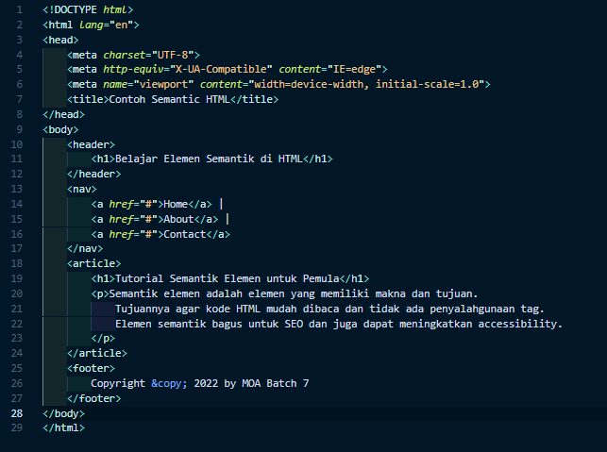
Contoh Code

Slide 6
Development Requirements
Visual Studio Code
Figma/Canva/Adobe XD
Web Browser (Chrome, Firefox, Ms. Edge)
Live Server Extension
Code AI Completionist (Github Copilot, Tabnine, Codeium)
Git Version Control
Live Server
Live Share

Slide 7
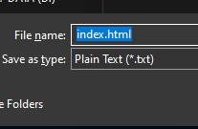
Create your first HTML file
Buatlah folder khusus untuk development terlebih dahulu.
Untuk membuat file yang memiliki extension .html, Silahkan dibuka vs codenya. Kemudian create file dan kemudian simpan sebagai .html

Slide 8
Dasar HTML
Karena dasar HTML itu sangat banyak sekali, mari kita buka link berikut untuk mempelajari lebih lanjut.
HTML Tutorial (w3schools.com)

Slide 9
Apa itu CSS
Jika kita hanya membangun sebuah website hanya dengan HTML saja, itu ibaratnya kita hanya membangun sebuah rumah yang memiliki kerangka saja tanpa tembok ataupun cat tembok.
CSS jika dianalogikan itu seperti tembok beserta catnya supaya rumah yang kita bangun tersebut menjadi berbentuk dan lebih cantik
Untuk pengertian secara umumnya, CSS adalah singkatan dari cascading style sheets, yaitu bahasa yang digunakan untuk menentukan tampilan dan format halaman website. Dengan CSS, kita bisa mengatur jenis font, warna tulisan, dan latar belakang halaman.

Slide 10
Cara Penggunaan CSS
Cara menggunakan CSS ada 3 cara. Pertama digunakan di dalam file html (Internal CSS), kedua digunakan di dalam tag html (Inline CSS), ketiga digunakan di luar file html (External CSS).
3 cara ini boleh dilakukan semua, namun yang paling umum digunakan adalah External CSS dengan alasan mudah untuk manage dan maintain. Karena codenya terletak di luar file html sehingga mudah untuk dibaca.
Namun ada kasus dimana kita harus menggunakan Inline CSS. Contohnya untuk melakukan overriding styling dari sebuah framework.

Slide 11
Apa itu Framework?
Pernahkah kalian kepikiran jika kita membangun website sebesar Facebook dengan menggunakan HTML + CSS from scratch itu akan membuat punggung kita pegal?
Solusinya adalah kita bisa menggunakan sebuah Framework untuk membantu kita dalam membangun sebuah website.
Framework adalah sebuah kerangka kerja dimana kerangka kerja tersebut akan membantu kita dalam membangun sebuah aplikasi.
Jika dianalogikan, Framework itu seperti sebuah blueprint yang ada di dunia nyata. Blueprint digunakan oleh pekerja untuk membantu mereka dalam pembangunan.

Slide 12
Apa itu Bootstrap?
Bootstrap adalah sebuah framework dari gabungan HTML, CSS, dan Javascript.
Bootstrap sendiri adalah sebuah framework yang paling popular dikalangan Web Developer karena kemudahan dalam penggunaan dan banyaknya komunitas yang melakukan support pada framework ini.
Bootstrap sekarang sudah berada di versi 5 dan akan terus dikembangkan.
Penggunaan bootstrap dilakukan dengan cara memanggil bootstrap di dalam class tag html.

Slide 13
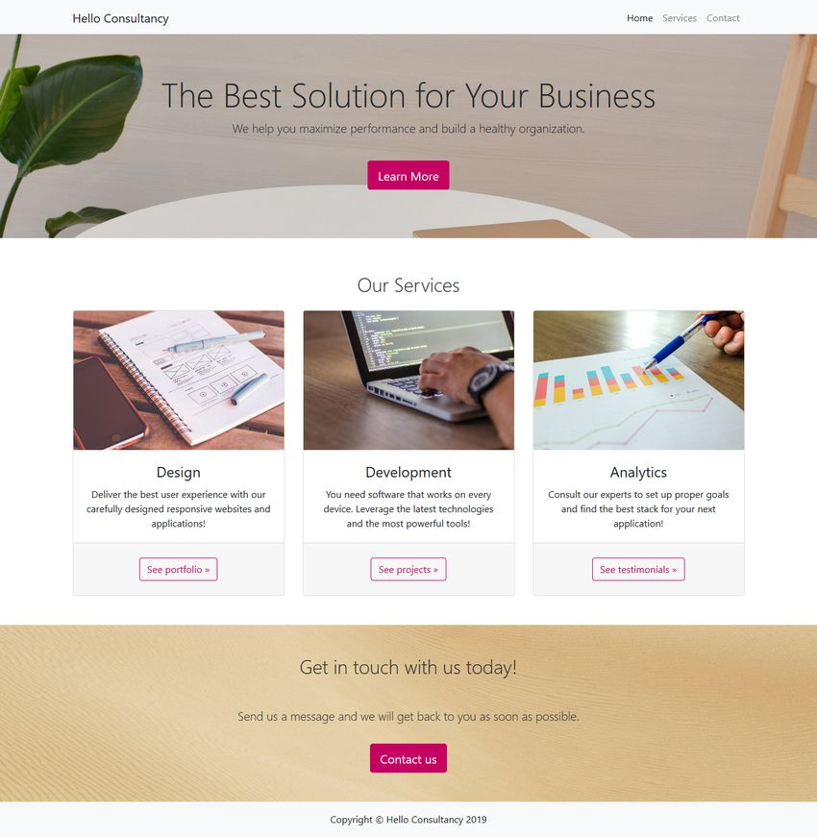
Create a Landing Page (HTML, CSS, Bootstrap)

Slide 14
Create a Landing Page (HTML, CSS, Bootstrap)
Buatlah folder khusus untuk landing page ini.
Masuk ke dalam folder yang sudah kita buat.
Buat file .html dan .css
Import bootstrap dengan metode CDN (Content Delivery Network).

Slide 15
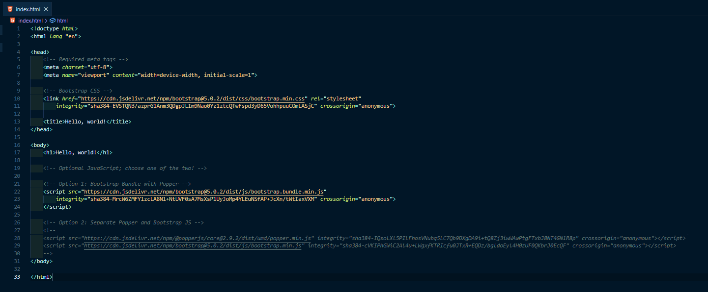
Create a Landing Page (HTML, CSS, Bootstrap)
Contoh code :

Slide 16
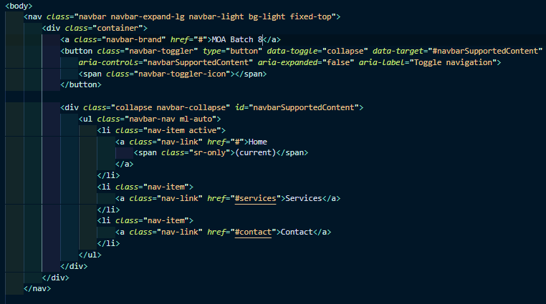
Create a Landing Page (HTML, CSS, Bootstrap)
Tambahkan Navigation Bar

Slide 17
Create a Landing Page (HTML, CSS, Bootstrap)
Tambahkan styling ke dalam body dengan attribute padding-top sebesar 56px.
body {
padding-top: 56px;
}

Slide 18
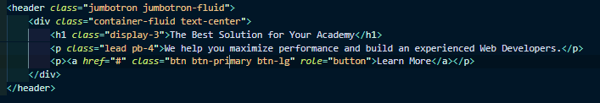
Create a Landing Page (HTML, CSS, Bootstrap)
Tambahkan Hero section di dalam header html kita

Slide 19
Create a Landing Page (HTML, CSS, Bootstrap)
Tambahkan styling pada Hero section kita
.jumbotron {
background-color: gray;
padding-bottom: 30px;
padding-top: 30px;
}
.btn-primary {
background-color: #c60063;
border-color: #c60063;
}

Slide 20
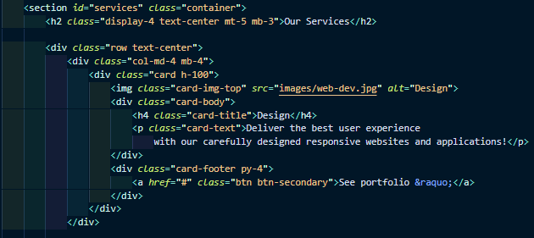
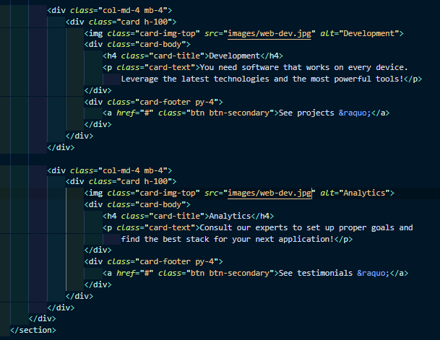
Create a Landing Page (HTML, CSS, Bootstrap)
Buatlah 3 column untuk membuat halaman tentang our services.

Slide 21
Create a Landing Page (HTML, CSS, Bootstrap)
Tambahkan styling pada button services kita
.btn-secondary {
background-color: transparent;
border-color: #c60063;
color: #c60063;
}

Slide 22
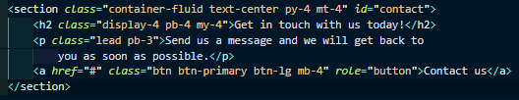
Create a Landing Page (HTML, CSS, Bootstrap)
Tambahkan section contact us pada halaman html kita.

Slide 23
Create a Landing Page (HTML, CSS, Bootstrap)
Modify background pada section contact us kita.
#contact {
background-color: blanchedalmond;
}

Slide 24

Create a Landing Page (HTML, CSS, Bootstrap)
Buatlah footer section pada halaman html kita.

Slide 25
Summary
HTML adalah sebuah rangka dalam sebuah website.
CSS adalah sebuah tembok dan cat dalam sebuah website.
Dengan framework, kita bisa dengan cepat membuat sebuah website dengan sedikit effort.
Bootstrap adalah pilihan pertama bagi developer yang baru terjun ke dunia web development.
Selain bootstrap, ada satu framework lagi yang dinamakan dengan Tailwind. Tailwind juga menjadi pilihan developer namun penggunaannya lumayan susah.

